Slide 1
2020년 졸업작품 중간보고서 -방치형 레벨진행 게임-
컴퓨터공학과
201421313 김성경

Slide 2
목차
개요
밴치마킹
요구사항 분석
기능 명세서
UI
Diagram
시연
프로젝트 개발상황 및 향후계획

Slide 3
개요

Slide 4
개발 동기 및 목표
안드로이드를 기반으로 한 싱글 게임
바쁜 삶을 살고 있는 현대인들에게 잠깐의 시간 투자로 할 수 있는 게임을 제공하고자 기획
남들과의 경쟁보다 자신의 만족을 위한 게임을 제작

Slide 5
소재
유저에게 특수한 기술을 제공하면 유저는 기술들을 조합하여 게임을 진행하는 형식
퍼즐처럼 한 단계 한단계 나아가며 만족감을 느낄 수 있게 함

Slide 6
밴치마킹

Slide 7
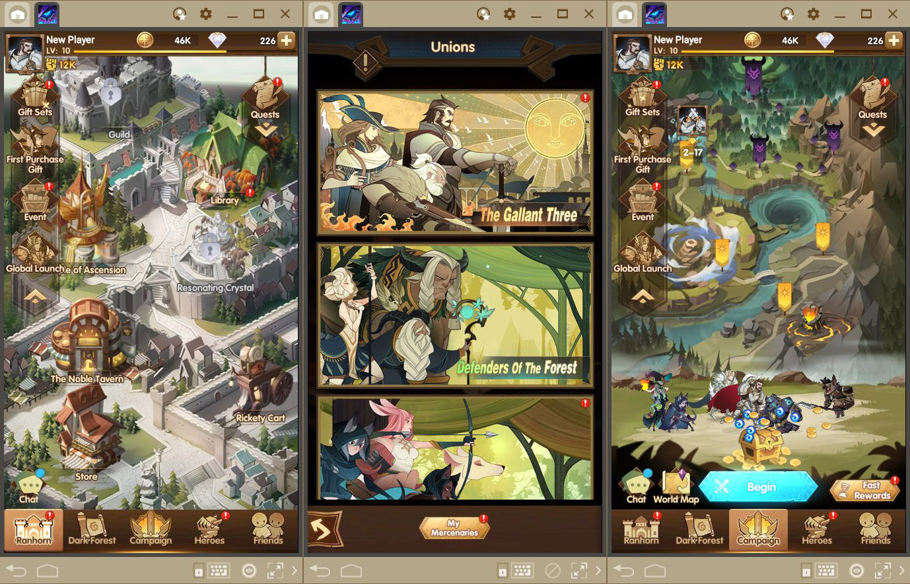
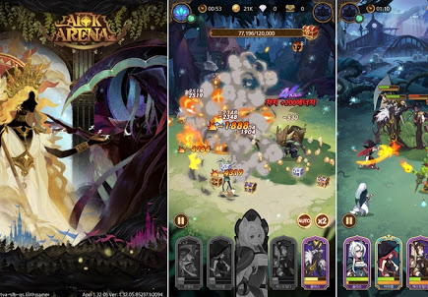
AFK ARENA
방치형 온라인 게임
5명으로 구성된 상대에 알맞은 조합을 구성하여 스테이지를 클리어 하는 게임
메인 스테이지 이외에 이벤트 스테이지나 던전 등 다양한 컨텐츠를 제공

Slide 8
AFK ARENA 벤치마킹
시간이 지나면 경험치, 돈 등 게임 재화를 얻을 수 있음
일일, 주간 퀘스트 등을 통한 보상을 얻을 수 있음
스테이지는 여러 단계로 이루어져 있으며 한 단계를 클리어 할 때마다 일정량의 특수한 보상을 지급
동일한 능력의 캐릭터를 여러장 모아 조합하여 더 강한 캐릭터를 얻을 수 있음

Slide 9
AFK ARENA와의 차이점
돈을 투자하지 않아도 게임 진행이 가능하지만, 너무 쉽지는 않게 난이도 조절
자신이 과거에 클리어한 스테이지를 다시 플레이 해 볼 수 있게 함
능력의 스펙보다는 전략적인 측면을 강조함

Slide 10
요구사항 분석

Slide 11
능력화면
하단의 메뉴를 이용해 다른 화면으로 이동 가능하여야 한다
각 능력을 클릭해 정보를 확인 할 수 있어야 한다
나가기 버튼을 통해 확인중인 능력에서 나갈 수 있어야 한다

Slide 12
상점화면
하단의 메뉴를 이용해 다른 화면으로 이동 가능하여야 한다
사용자는 상점에서 능력을 구매할 수 있다
사용자는 상점에서 원하는 물건을 구매, 판매 할 수 있다

Slide 13
스테이지화면
하단의 메뉴를 이용해 다른 화면으로 이동 가능하여야 한다
사용자는 원하는 스테이지를 선택하여 플레이 할 수 있다
사용자는 게임 진행 중에 뒤로가기 버튼을 통해 나갈 수 있다
사용자는 게임이 완료되는 결과값을 보고 재 도전하거나 진행 할 수 있다

Slide 14
탐험화면
하단의 메뉴를 이용해 다른 화면으로 이동 가능하여야 한다
사용자는 탐험을 통해 게임에 필요한 재화를 획득 할 수 있다
사용자는 현재 자신이 획득하는 재화의 양을 확인 할 수 있다

Slide 15
환경설정화면
하단의 메뉴를 이용해 다른 화면으로 이동 가능하여야 한다
사용자는 음량조절을 할 수 있다
사용자는 교환 코드를 입력 할 수 있다
사용자는 서비스 약관을 확인 할 수 있다
사용자는 개발자와 연락 할 수 있다

Slide 16
기능명세서

Slide 17
대분류 | 소분류 | 세부 설명
상점 | 구매하기 | 게임 진행에 필요한 물품을 구매 할 수 있습니다
 | 판매 | 보유한 물건을 판매 할 수 있습니다
능력 | 능력 | 보유중인 능력을 확인하고, 강화할 수 있습니다
환경 설정 | 교환코드 | 교환 코드를 입력 할 수 있습니다
 | contact | 개발자와 연락할 수 있습니다
 | 서비스 약관 | 서비스 약관을 제공합니다
 | 음량 조절 | 게임 음량을 조절합니다

Slide 18
대분류 | 소분류 | 세부 설명
스테이지 | 레벨 | 레벨을 선택해 게임을 진행합니다
스테이지 게임진행 | 능력 선택 | 원하는 능력을 선택합니다
 | 상대 정보 확인 | 상대 진형의 정보를 확인합니다
 | 시작하기 | 게임을 시작합니다
 | 뒤로가기 | 이전 화면으로 돌아갑니다
스테이지 게임결과 | 뒤로가기 | 이전 화면으로 돌아갑니다
 | 다시하기 | 해당 스테이지를 재 도전 합니다
 | 다음으로 | 승리 할 경우 다음 스테이지로 이동합니다

Slide 19
UI

Slide 20
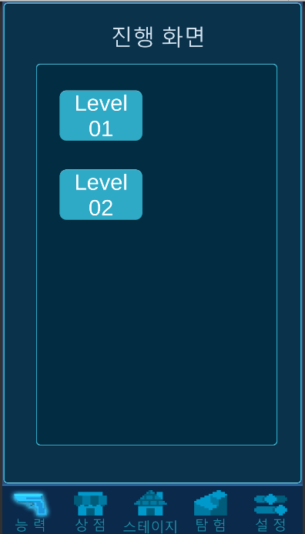
화면이름 | 스테이지 진행 화면
기능 | 사용자는 스테이지 레벨을 선택할 수 있다
상세설명 | 사용자는 레벨을 선택 할 수 있다 레벨을 클릭하면 게임이 진행된다 클리어한 레벨을 다시 선택 할 수 있다 레벨을 클리어하면 다음 레벨을 선택 할 수 있다

Slide 21
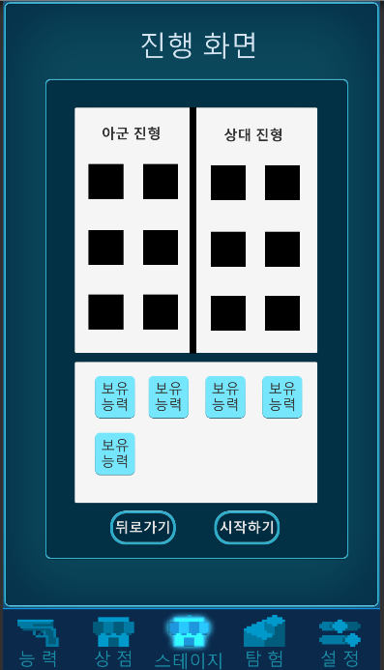
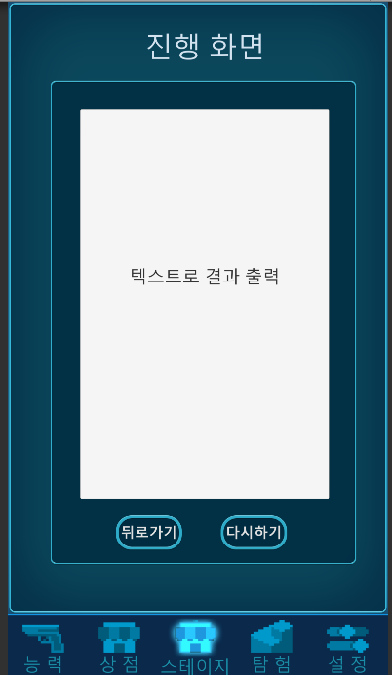
화면이름 | 스테이지 진행
기능 | 사용자는 스테이지를 선택 후 게임을 진행한다
상세설명 | 사용자는 상대 진형을 확인할 수 있다 사용자는 선택창에서 능력을 선택 할 수 있다. 준비 단계에선 시작, 뒤로가기가 존재 결과 단계에선 뒤로가기, 다시하기가 존재 텍스트로 게임 진행과 결과를 출력한다

Slide 22
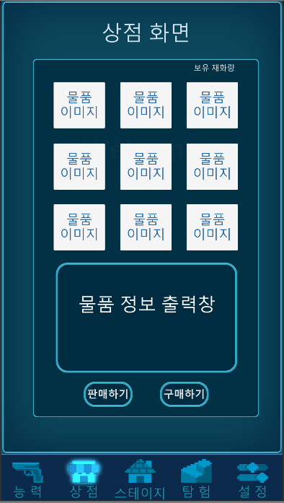
화면이름 | 상점 화면
기능 | 사용자는 상점에서 아이템 구매와 판매가 가능하다
상세설명 | 사용자는 물품을 확인 할 수 있다 사용자는 확인한 물품을 구매 할 수 있다 사용자는 이미 보유한 물품을 판매 할 수 있다

Slide 23
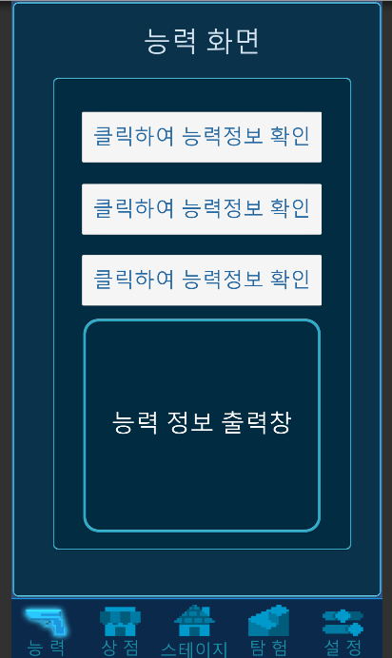
화면이름 | 능력 화면
기능 | 사용자는 보유한 능력을 확인할 수 있다
상세설명 | 사용자는 자신이 보유한 능력의 목록을 확인 할 수 있다 각 능력을 클릭하면 하단 출력창에 세부 내용을 출력한다 사용자는 능력을 강화 할 수 있다

Slide 24
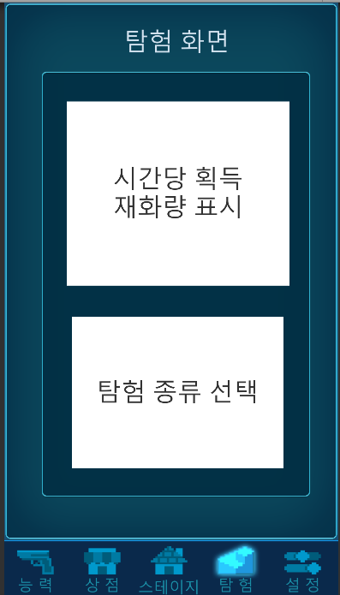
화면이름 | 탐험
기능 | 사용자는 탐험을 통해 재화를 획득 할 수 있다.
상세설명 | 화면에는 현재 사용자가 획득하는 재화가 표기된다 사용자는 탐험 종류를 선택하고 진행 할 수 있다 탐험은 능력을 배치하면 자동으로 진행된다

Slide 25
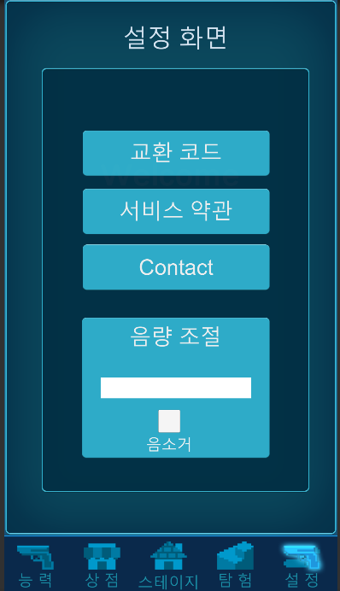
화면이름 | 환경 설정
기능 | 사용자는 게임 환경설정을 할 수 있다
상세설명 | 교환 코드를 입력 할 수 있다 서비스 약관을 확인 할 수 있다 개발자와 연락 할 수 있다 음량 조절을 할 수 있다

Slide 26
Diagram

Slide 27
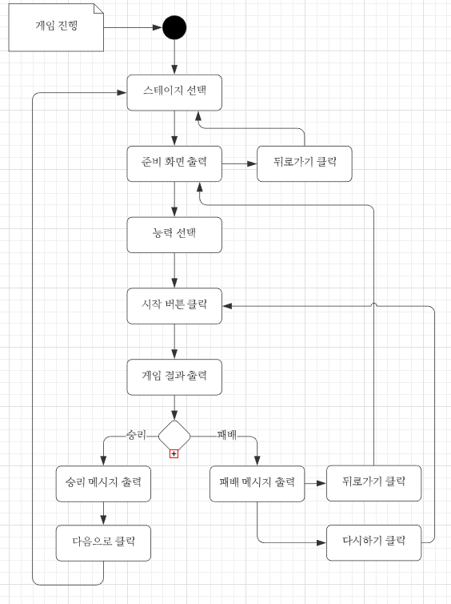
스테이지 진행 Activity diagram

Slide 28
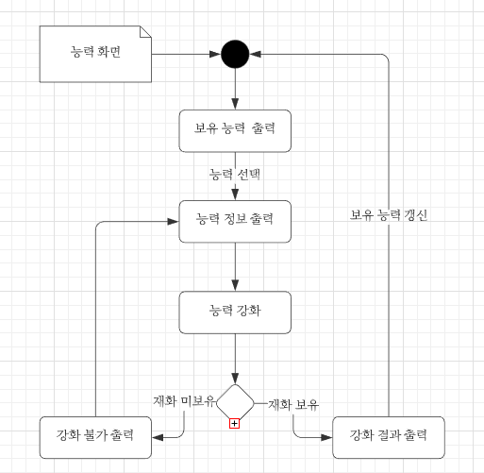
능력 Activity diagram

Slide 29
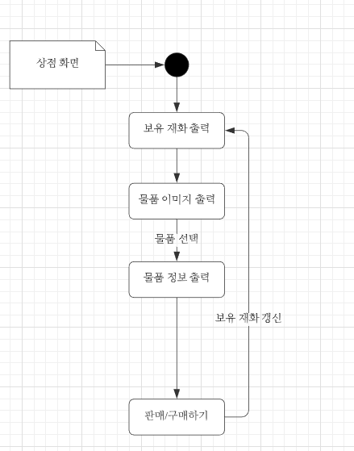
상점 Activity diagram

Slide 30
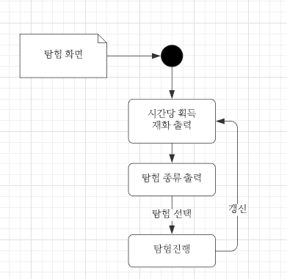
탐험 Activity diagram

Slide 31
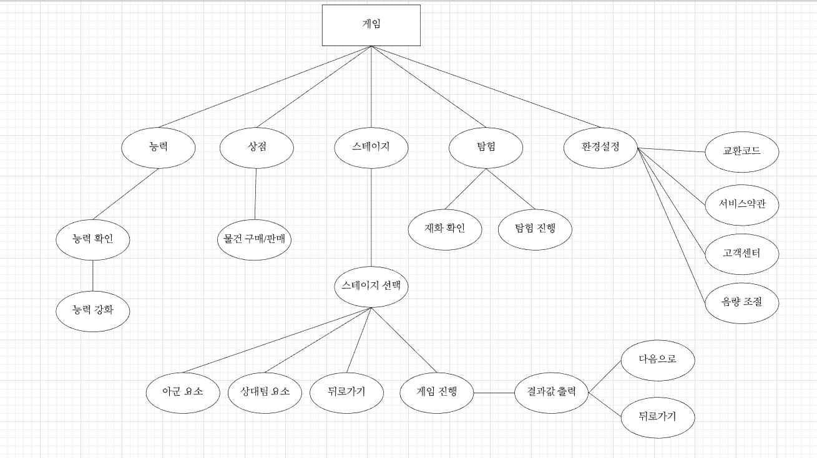
기능분해도

Slide 32
시연

Slide 33
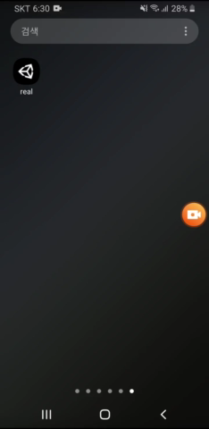

Slide 34
프로젝트 개발 상황 및 향후 계획

Slide 35
프로젝트 진행 상황
기능 | 설계 | 구현
능력 화면 | 80% | 10%
상점 화면 | 80% | 10%
스테이지 화면 | 80% | 10%
탐험 화면 | 80% | 10%
설정 화면 | 100% | 30%
스테이지 구성 | 20% | 0%
상점 오브젝트 | 0% | 0%
능력 오브젝트 | 0% | 0%
탐험 종류 | 20% | 0%
전투 진행 | 20% | 0%
게임 재화 | 80% | 10%
판매하기 | 100% | 0%
구매하기 | 100% | 0%
뒤로가기 | 100% | 100%
다시하기 | 100% | 100%
교환코드 | 80% | 0%
서비스 약관 | 0% | 0%
Contact | 100% | 0%
음량조절 | 100% | 0%
BGM | 20% | 0%

Slide 36
개발 일정
3월 | 4월 | 5월 | 6월 | 7월 | 8월 | 9월 | 최종심사 | 결과물
최종결정
개발 툴 숙련
 | UI 설계 및 진행방식 결정
 |  | 중간보고서 작성 |  |  |  |  |  | 중간보고서
 |  |  | 세부요소 구상 및 개발 진행 |  |  |  |  | 게임 개발
 |  |  |  | 베타버전 시연 및 개발 진행 |  |  |  | 베타버전 완성
 |  |  |  |  | 보완점 개선 및 게임 완성 |  |  | 게임 완성
 |  |  |  |  |  | 보고서 작성 |  | 최종 보고서

